Slide 1
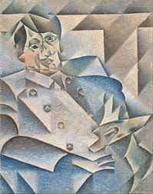
CUBISMO

Slide 2
¿QUE ES?
El cubismo se considera la primera vanguardia, ya que rompe con el ultimo estatuto renacentista vigente a principios del siglo XX.
El cubismo presenta los objetos tal y como son concebidos por la mente, no como son vitos.
Es una reflexión intelectual y visual sobre la forma.

Slide 3
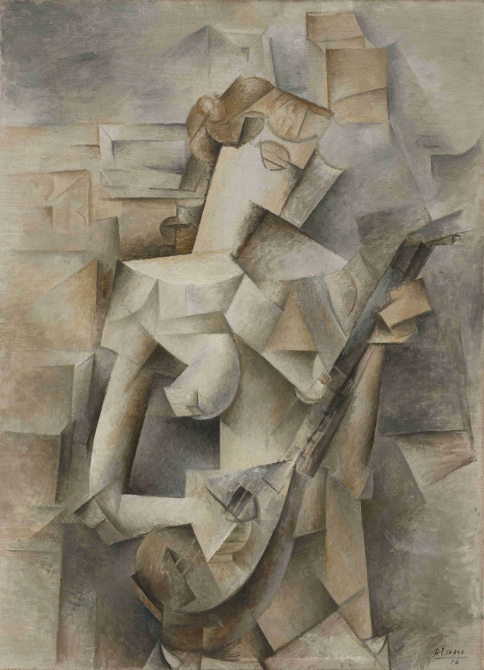
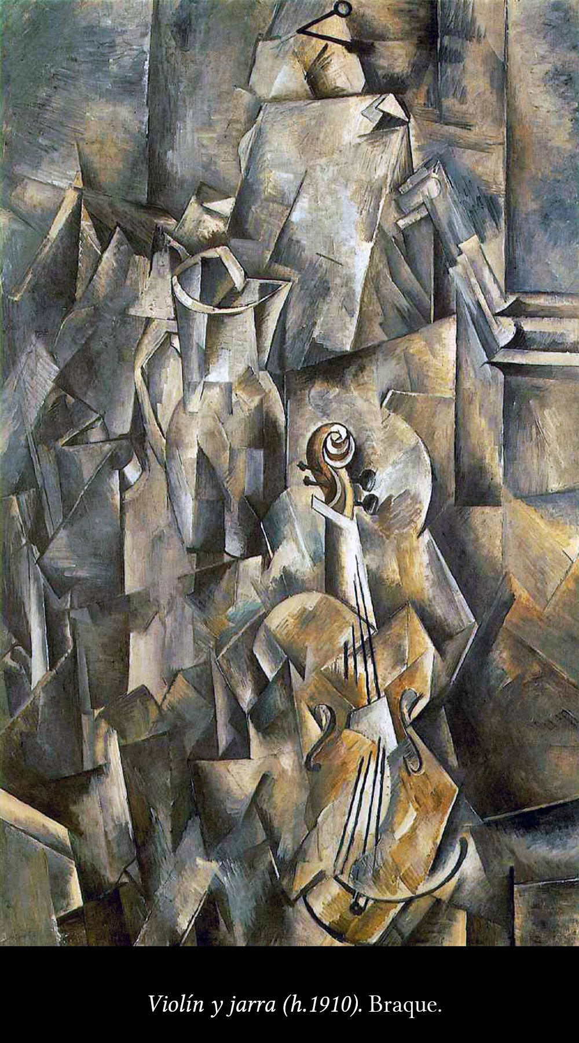
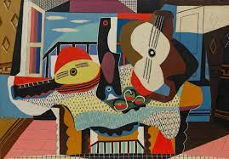
Cubismo primitivo (1907-1909)
Cubismo analítico (1910-1912)
Cubismo sintético (1913-1914)

Slide 4
Influencia del cubismo en el arte contemporáneo
Es una reflexión intelectual y visual sobre la forma
.
Logro un cambio fundamental en el arte occidental
El cubismo irrumpió en el panorama artístico como respuesta a la complicada búsqueda de la verdad a través del arte.
Lo hizo de modo transformador, representado la realidad con un método que se alejaba de las apariencias, revelando las incertidumbres del mundo.

Slide 5
PICASSO
Es considerado uno de los artistas más importantes del siglo XX.
Polifacético inventor de formas, innovador de técnicas y estilos, artista gráfico y escultor, creo mas 20.000 obras.
Un nuevo entender de las artes plásticas en el que el lenguaje formal tiene la misma relación con las formas del mundo visible, así como el lenguaje poético.
Cuando hacíamos cubismo no teníamos ninguna intención de hacer cubismo sino únicamente de expresar lo que teníamos dentro
PABLO PICASSO

Slide 6
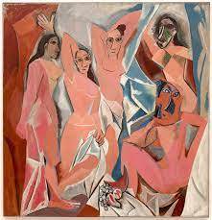
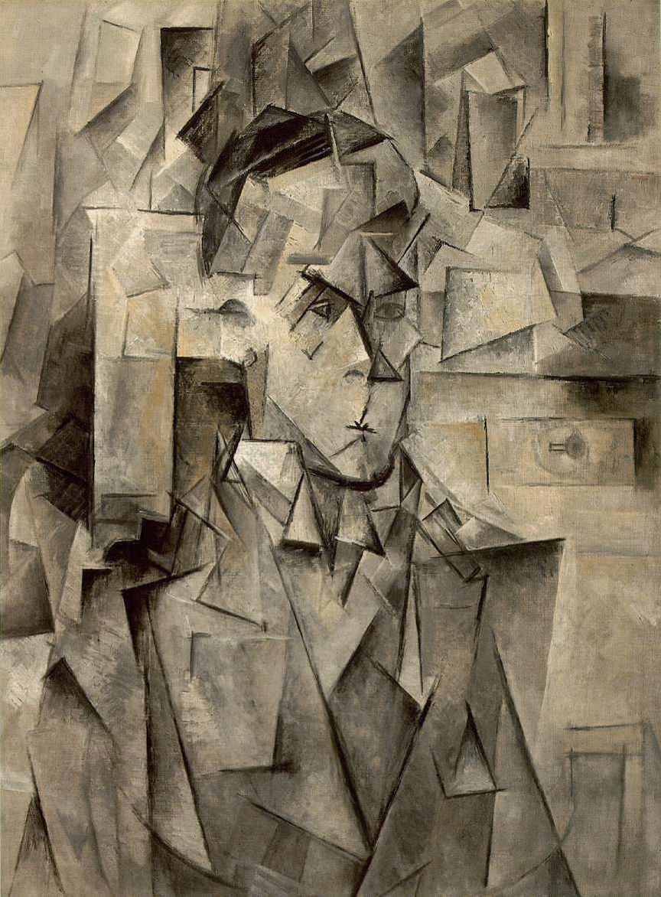
PICASSO/OBRAS
Señoritas de Avignon
Retrato de wilhelm uhde

Slide 7
SURREALISMO
Movimiento artístico y literario que surgió en Francia después de la Primera Guerra Mundial en 1916 y que se inspira en las teorías psicoanalíticas para intentar reflejar el funcionamiento del subconsciente, dejando de lado cualquier tipo de control racional.
La literatura y el arte surrealistas se vincularon estrechamente con el psicoanálisis.
el surrealismo se caracterizó por la indagación del subconsciente, la expresión desinhibida del pensamiento, el uso del automatismo psíquico como método y la colaboración entre diferentes disciplinas artísticas.

Slide 8
¿QUE ES?
En sus inicios el surrealismo era un proyecto esencialmente literario, pero poco a poco fue ganando relacionándose con más disciplinas artísticas (pintura, escultura, fotografía, cine).
El arte surrealista suele ser incongruente y muy original, en el sentido que el artista muestra su faceta mas individual.
Varios pintores de este movimiento se basaron en sus sueños para sus pinturas.

Slide 9
DALÍ
Fue pionero en este movimiento, se involucró en todos los aspectos de la creación artística de la pintura escultura, diseño, dibujo, películas, moda, etc. Aplicó el concepto de surrealismo a todo lo que creó.
Estilo poco convencional y sus ideas extravagantes fueron muy buscados en sus trabajos-
Su actitud audaz y rebelde le permitió crear varias obras famosas y reconocidas del siglo XX.

Slide 10
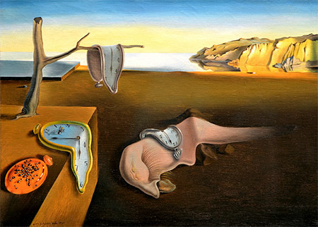
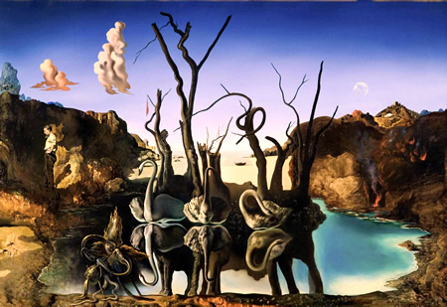
DALÍ/OBRAS
La persistencia de la memoria
Cisnes que se reflejan como elefantes

Slide 11
JOAN MIRÓ
Máximo representante del surrealismo abstracto.
Sus cuadros están llenos de poesía.
Pinta con colores puros y pinturas planas.
Crea un mundo propio que se abre paso a la abstracción.
Sus rasgos son simples, con pocos trazos, a la manera de los niños.
Traza signos abstractos, simples, que no tratan de expresar una idea, sino que desean basarse a si mismos y son extraídos de lo irracional.

Slide 12
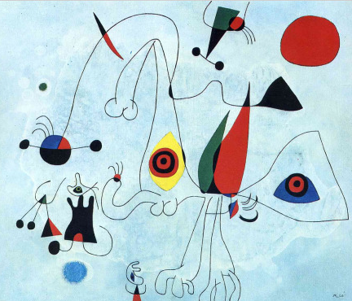
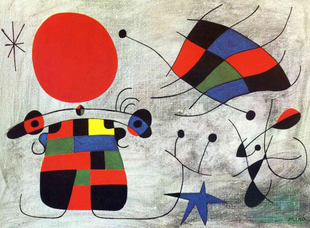
JOAN MIRÓ/OBRAS
Mujer y Pájaros al amanecer
La sonrisa de aleas flamantes

